Slide 1


FUNDAMENTOS ECLESIOLÓGICOS
Templo Batista Bíblico

Slide 2
Eclesiologia II:
Funeral

Slide 3
Introdução
Gênesis 3:19
Deus declarou a Adão: “No suor do seu rosto, comerás o teu pão, até que tornes a terra; porque dela foste tomado, porque és pó, e em pó te tornarás”
Ap 20:14
E a morte e o hades foram lançados no lago de fogo. Esta é a segunda morte, o lago de fogo.

Slide 4

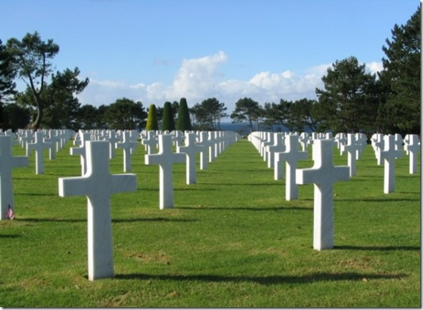
Introdução
Deus fez uma aliança com os homens. Esta aliança sempre foi e será representada por uma comunidade, um povo, nunca por homens isolados.
O objetivo de Deus é que este povo o conheça, o tema e o torne conhecido através de:
seus ritos,
ética,
vida social,
vida espiritual
política (educação),
moralidade

Slide 5
1- A Prática de Funeral na Bíblia
a) Práticas Rituais
A Bíblia oferece poucos recursos para o ritual fúnebre, porém, entende que sepultar os mortos, é um dever santo (2Sm 21.12ss.; 1Rs 13.29s).

Slide 6
1- A Prática de Funeral na Bíblia
a) Práticas Rituais
• Os mortos eram levados em esquifes, em cortejos,
(Lc 7.12 e 2Sm 3.31; 2Rs 13.21).
• Os cortejos eram acompanhados por crianças (Gn 25.9,39), parentes (Jz 16.31), amigos (1Rs 13.29s.) e escravos (2Rs 23.30).
• Os mortos eram envoltos em panos, com um véu no rosto, como Lázaro (Jo 11.14),.
• Os sepultamentos ocorriam no próprio dia do óbito. Pessoas choravam a perda, assim como no falecimento da filha de Jairo (Mc 5.38).

Slide 7
1- A Prática de Funeral na Bíblia
b) As ações das pessoas diante da morte na Bíblia
A dor se expressava por gestos, como:
pôr as mãos sobre a cabeça (2Sm 13.19; Jr 2.37)
rasgar as vestes (Gn 37.34; Jó 1.20)
vestir-se de panos de saco (2Rs 6.20)
colocar terra sobre a cabeça (Js 7.6; Jó 2.12)
rolar a cabeça (ou o corpo) no pó (Jó 16.15; Mq 1.10)
deitar e sentar sobre cinzas (Is 58.5; Jr 6.26)
e raspar a barba e o cabelo, ou fazer incisões no próprio corpo (Jó 1.20; Is 22.12; Jr 16.6; 41.5)
Música fazia parte de alguns sepultamentos, como aparece no caso da filha do centurião (Mt 9.23)

Slide 8
1- A Prática de Funeral na Bíblia
c) Significado do funeral
Gênesis 3:19 – Toda morte física é um sinal da morte espiritual e eterna
Deus declarou a Adão: “No suor do seu rosto, comerás o teu pão, até que tornes a terra; porque dela foste tomado, porque és pó, e em pó te tornarás”

Slide 9
1- A Prática de Funeral na Bíblia
c) Significado do funeral
Ecl 12.7 – Conclusão de um ciclo de vida
“e o pó volte para a terra como o era, e o espírito volte a Deus que o deu.”

Slide 10
1- A Prática de Funeral na Bíblia
c) Significado do funeral
Gn 50.25; Ex 13.19 – guardar a memória
Gn 50.25 - E José fez jurar os filhos de Israel, dizendo: Certamente Deus vos visitará, e fareis transportar daqui os meus ossos.
Ex 13.19 - Moisés levou consigo os ossos de José, porquanto havia este solenemente ajuramentado os filhos de Israel, dizendo: Certamente Deus vos visitará; e vós haveis de levar daqui convosco os meus ossos.

Slide 11
2- A Prática de Funeral na História do Cristianismo
a) Os cristãos dos primeiros séculos
Iniciaram algo inusitado: como indivíduos, e como comunidade, eles assumiram tanto os sepultamentos de pessoas cristãs, quanto os de pessoas não cristãs, e que morriam na pobreza ou no abandono. Os que não tinham um lugar próprio para serem sepultados, se beneficiavam da prática cristã.

Slide 12
2- A Prática de Funeral na História do Cristianismo
b) Os funerais cristãos, dos primeiros séculos da Igreja
Eram marcados pela alegria, como se a pessoa falecida, estivesse sendo conduzida de um local a outro; resultado da profunda convicção de que, assim como Cristo ressuscitou, os cristãos também ressuscitarão.
  O corpo era previamente lavado, ungido, e envolto em tecido de linho,
  O velório ocorria na própria casa da pessoa falecida, enquanto se proferiam orações.

Slide 13
2- A Prática de Funeral na História do Cristianismo
c) No século V
• Havia uma estrutura do rito funeral, dividido em três etapas:
casa
igreja
cemitério.

Slide 14
2- A Prática de Funeral na História do Cristianismo
d) Os sepultamentos da Idade Média
Geralmente, eram feitos em cemitérios localizados em torno das igrejas,
O corpo era recebido e carregado para dentro da igreja com salmos,
Então, celebrava-se a eucaristia, onde se concedia a absolvição à pessoa falecida; que ainda recebia incenso e aspersão, como água benta.

Slide 15
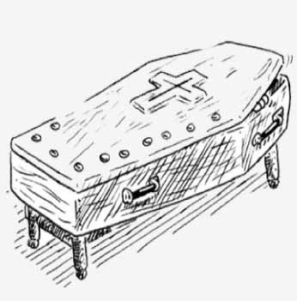
3- Etapas Comuns nos Funerais das
Comunidades Cristãs
a) O Corpo

Slide 16
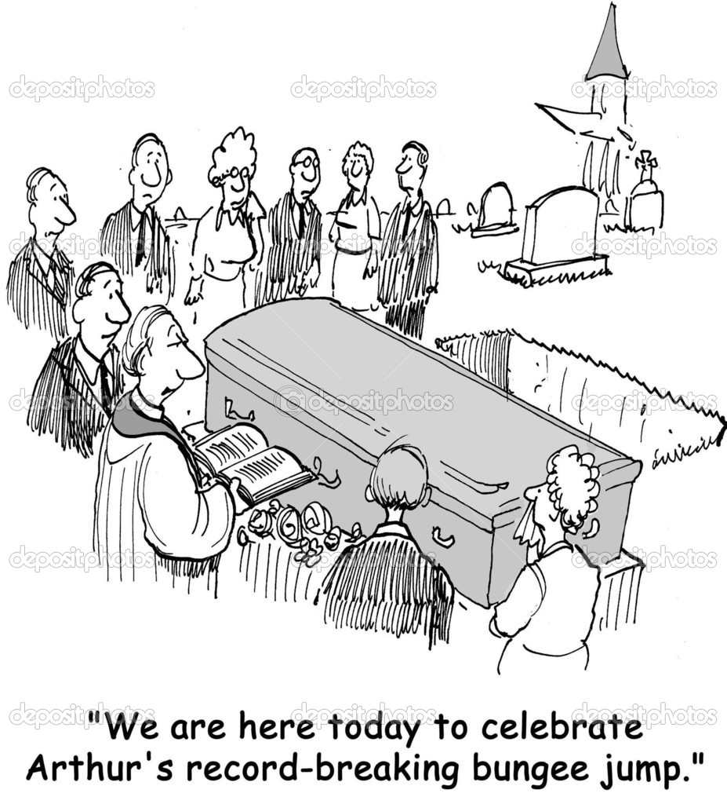
3- Etapas Comuns nos Funerais das
Comunidades Cristãs
b) Os participantes do velório

Slide 17
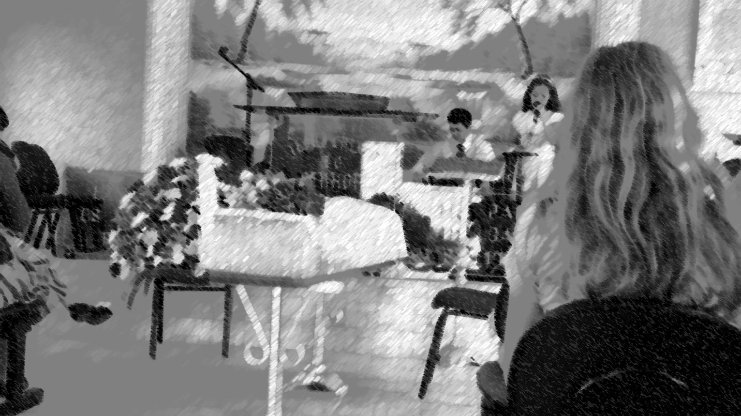
3- Etapas Comuns nos Funerais das
Comunidades Cristãs
c) O ritual

Slide 18
4- Papel Atual da Igreja
O Funeral é um dos atos da igreja que tem como propósitos:
a) Para consolar os enlutados
b) Para anunciar o Evangelho aos incrédulos
c) Para servir a comunidade
d) Para orientar o funeral

Slide 19
5- A prática eclesiológica
A igreja (pessoas) coloca-se à disposição para qualquer auxílio, assim que comunicada do falecimento
A igreja participará de um ritual que se trata de um momento de homenagem à memória da pessoa falecida, e uma oportunidade de pregação do Evangelho
Quando essa cerimônia for praticada no prédio da igreja, ela é responsável pela orientação da cerimônia
Quando a cerimônia for praticada fora da igreja, ela fica à disposição para servir no que for necessário

Slide 20

Confissões:
1 – Cremos que a igreja é a comunidade da aliança, e participa ativamente na vida de uma pessoa desde seu nascimento até sua morte.
2 – Cremos que a morte física de um salvo é um momento de luto pela partida, mas alegria pela promessa de ressurreição.
3 – Cremos que o funeral é um dos
atos da igreja.

